Slide 1
人工智慧於物聯網、大數據與機器人之應用
萬能科技大學 資訊工程系暨電資研究所
江義淵 助理教授

Slide 2
簡歷
經歷：
萬能科技大學資訊工程系暨電資研究所助理教授 (2008 至今)
研究領域：機器學習、深度學習、智慧型系統、機器人
美商現觀科技股份有限公司 高級工程師 (2004~2006)
學歷：
元智大學資訊工程系博士 (1998~2007)
專攻人工智慧
中原大學數學研究所碩士 (1994~1996)
專攻交換代數
逢甲大學應用數學系學士 (1990~1994)

Slide 3


Slide 4
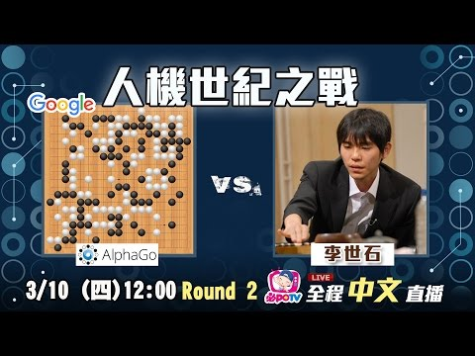

Slide 5
大綱
機器人
物聯網
大數據
自動駕駛核心技術
提問與討論

Slide 6
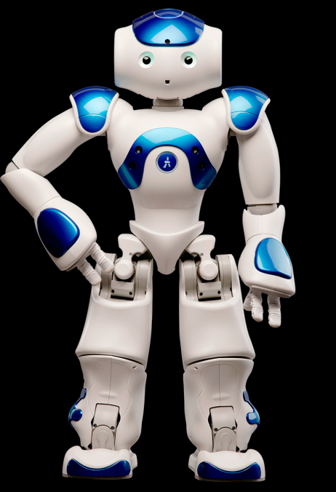
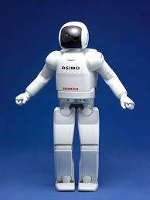
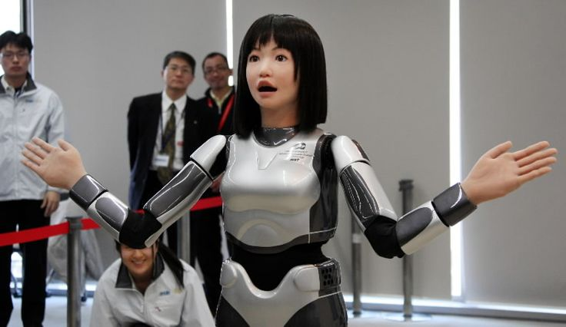
何謂機器人?
https://www.youtube.com/watch?v=cIlvl66OZ_4
ASIMO https://www.youtube.com/watch?v=JlRPICfnmhw
NAO https://www.youtube.com/watch?v=j3T4Q8TZpfk
DeepMind https://www.youtube.com/watch?v=gn4nRCC9TwQ

Slide 7
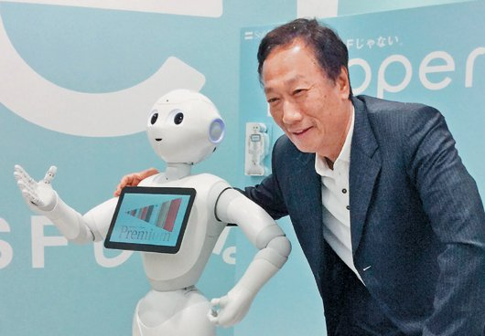
情感機器人
https://www.youtube.com/watch?v=GXyLcszVYtg
https://www.youtube.com/watch?v=lqlyxg1-gE0

Slide 8
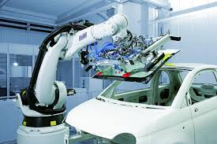
工業機器人
https://www.youtube.com/watch?v=8_lfxPI5ObM

Slide 9
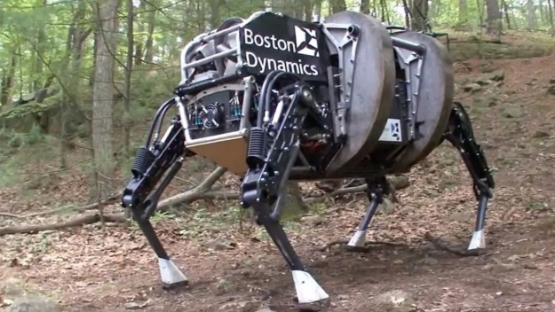
這也叫機器人
https://www.youtube.com/watch?v=wE3fmFTtP9g

Slide 10
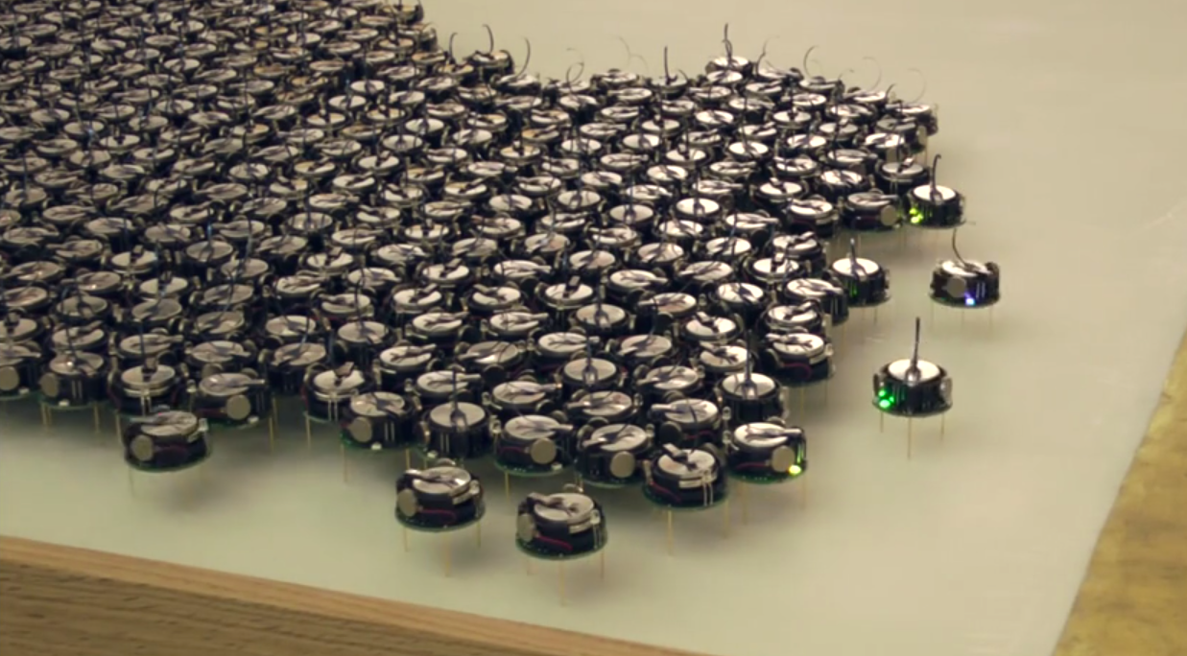
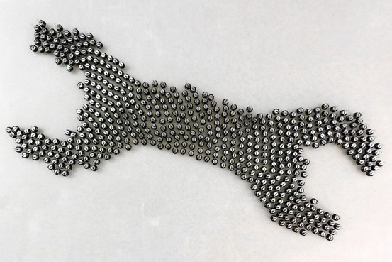
這也是…
https://www.youtube.com/watch?v=G1t4M2XnIhI

Slide 11
機器人的定義
A robot is a mechanical or virtual artificial agent, usually an electromechanical machine that is guided by a computer program or electronic circuitry, and thus a type of an embedded system. Robots can be autonomous or semi-autonomous and range from… (wiki)
人造的機械或裝置；
利用電腦程式主導其行為；
具有自主性或半自主性；

Slide 12
機器人的架構示意圖
(通訊裝置)
機器人大腦
(微控器)
感測器
致動器
(馬達)

Slide 13
另一些有趣的機器人…
Drawing Robot:
https://www.youtube.com/watch?v=bbdQbyff_Sk
Sudoku:
https://www.youtube.com/watch?v=Mp8Y2yjV4fU
Drones:
https://www.youtube.com/watch?v=w2itwFJCgFQ
https://www.youtube.com/watch?v=4ErEBkj_3PY

Slide 14
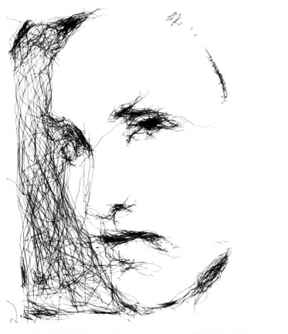
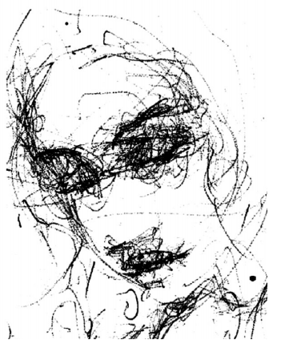
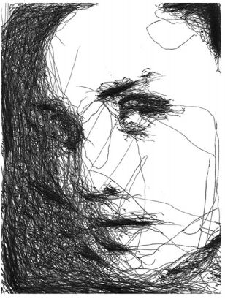
Drawing Robot or Human?

Slide 15
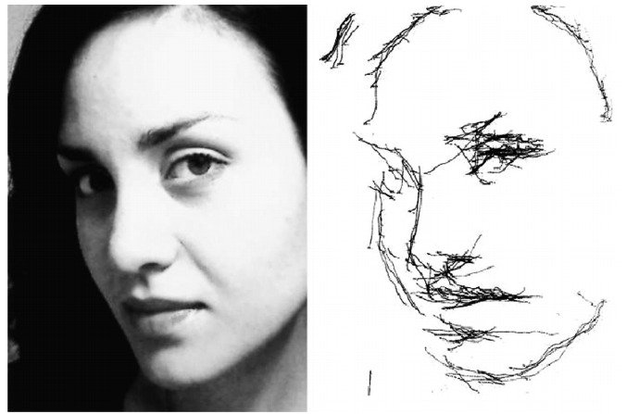
Process of Drawing

Slide 18
Overview of Internet of Things (IoT)
What is IoT?
Why now?
What makes IoT special?

Slide 19
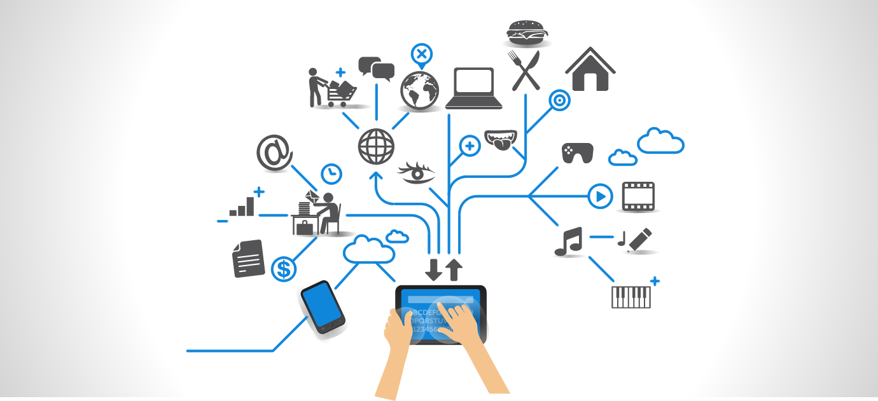
What is IoT?

Slide 20
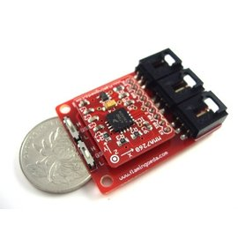
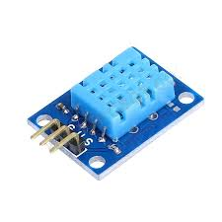
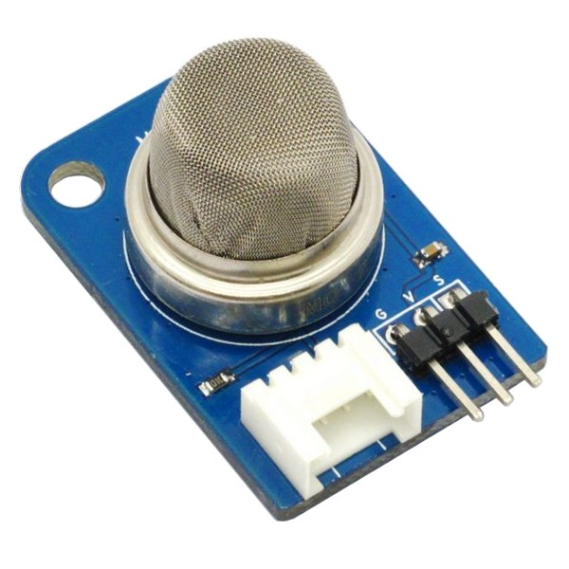
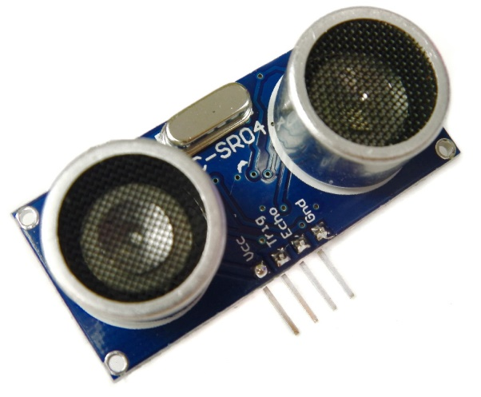
Why the Current focus on IoT?
Low cost sensors;
Efficient power consumption;
Standards-based connectivity from anywhere;

Slide 21
What makes IoT special?
New sources of data for business;
The potential of IoT lies with intelligence;

Slide 22
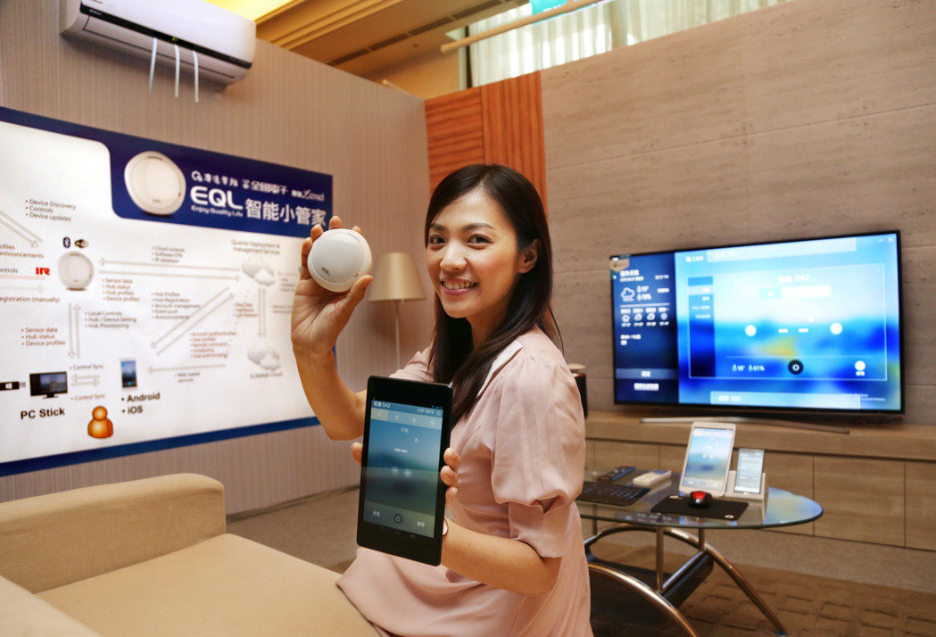
物聯網應用：智慧家電
https://www.youtube.com/watch?v=Fcrg_QJ5uyk

Slide 23

NCTU_Formosa
結合生物及物聯網開發智慧型害蟲防治系統
此系統可預測害蟲數量，並透過田野間環境監控，自動決策出生物性農藥噴灑時間及劑量
參與美國麻省理工學院舉辦的2016國際基因工程機械競賽(International Genetically Engineered Machine（iGEM）)，獲得金牌。

Slide 24
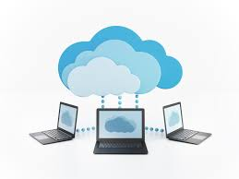
Cloud Computing
Computing as a service over the Internet
Software as a service (SaaS)
Platform as a service (PaaS)
Infrastructure as a service (IaaS)
(https://www.ibm.com/cloud-computing/what-is-cloud-computing)

Slide 25
大數據
定義
案例 & 機會
風險 & 管控

Slide 26
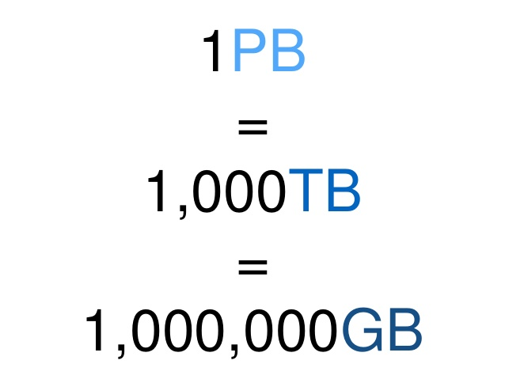
何謂大數據?

Slide 27
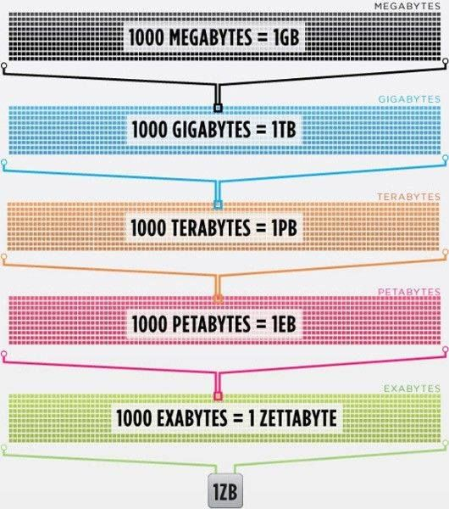
何謂大數據?

Slide 28
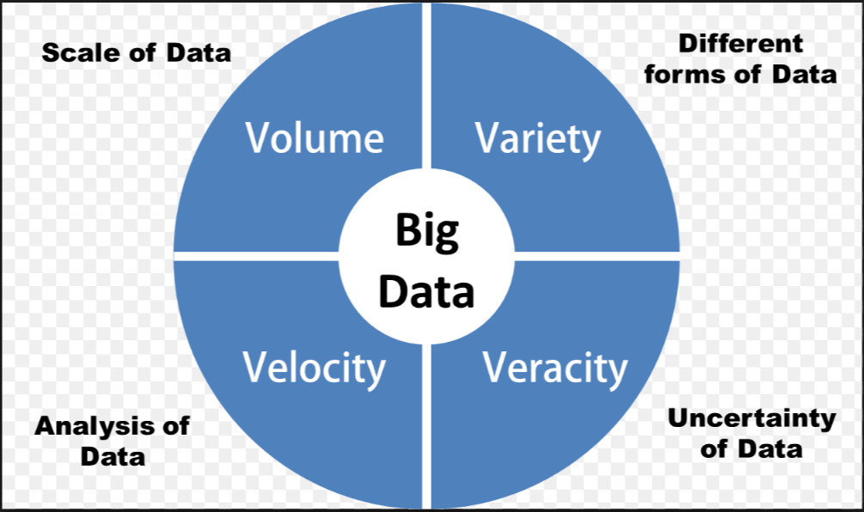
特性

Slide 29
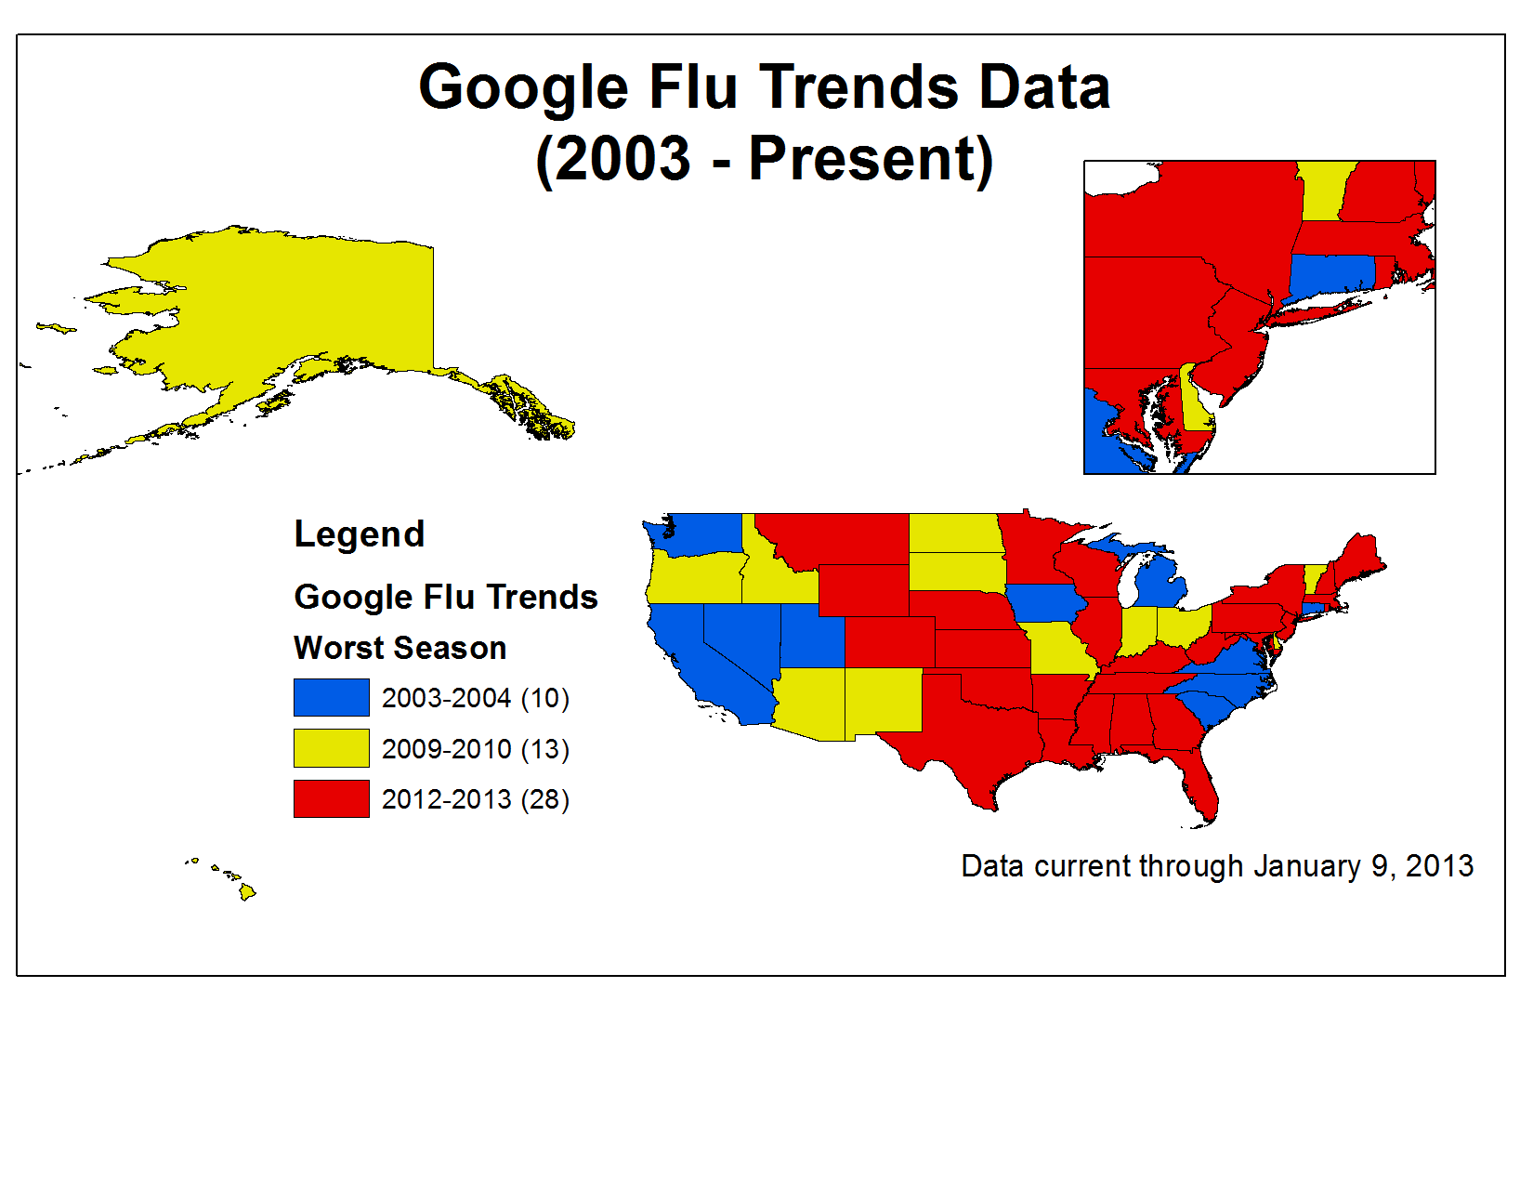
流行病學：Google Flu Trend Prediction

Slide 30

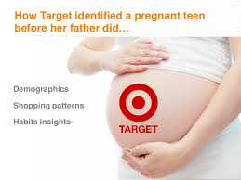
行銷：Target

Slide 31
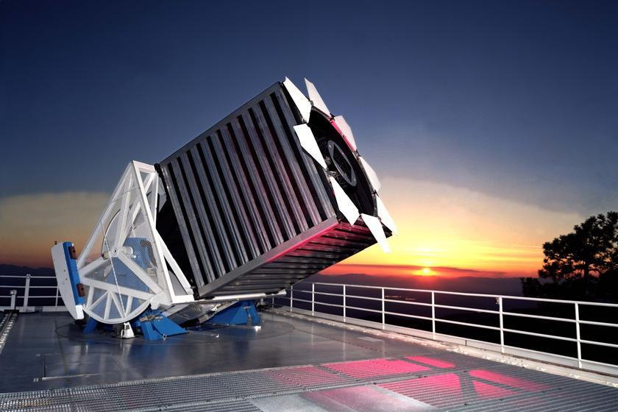
天文：Sloan Digital Sky Survey (SDSS)
2000開始
2010達140TB的資料
2016新計畫

Slide 32
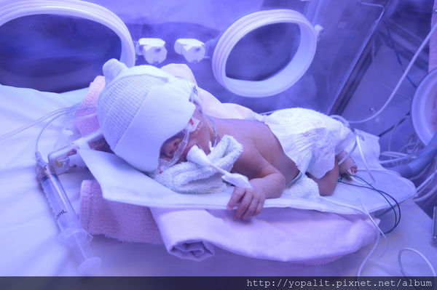
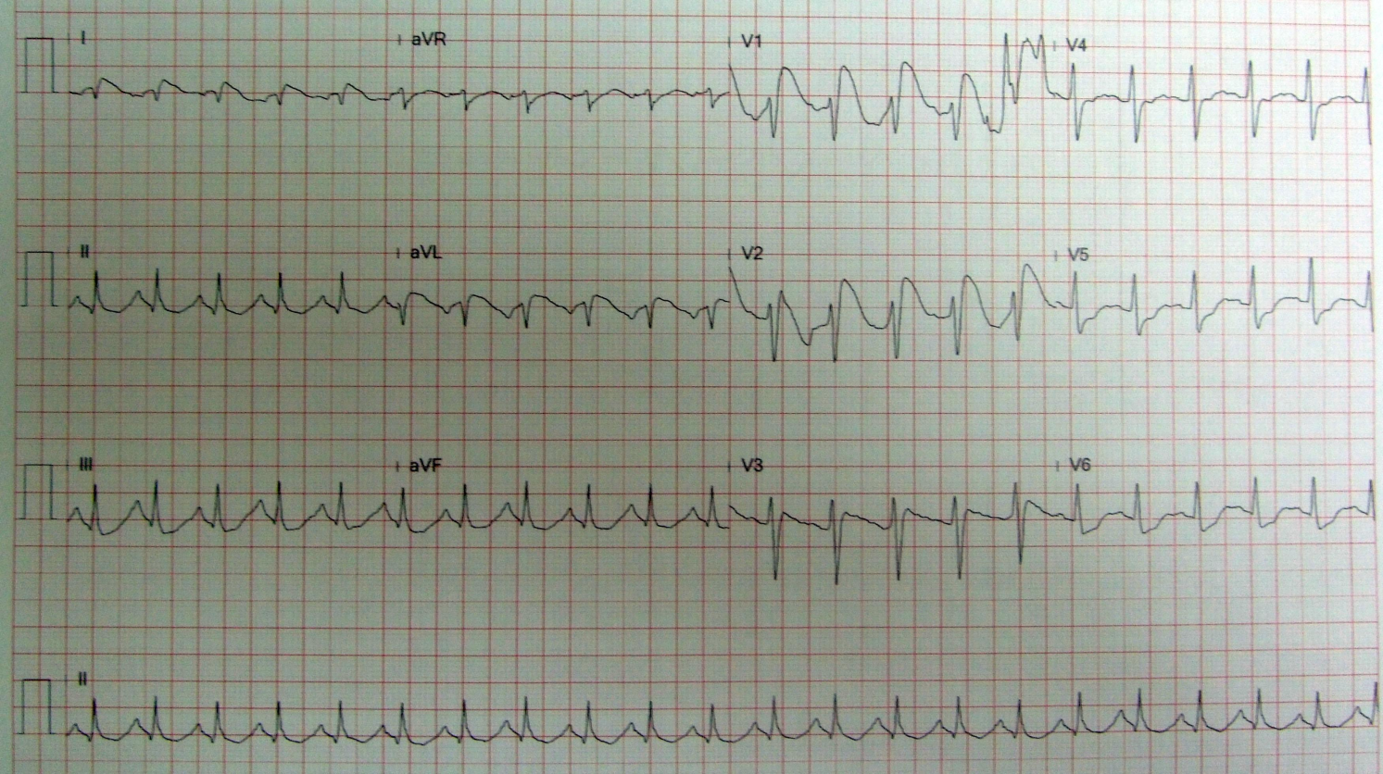
醫學：新生兒加護病房

Slide 33
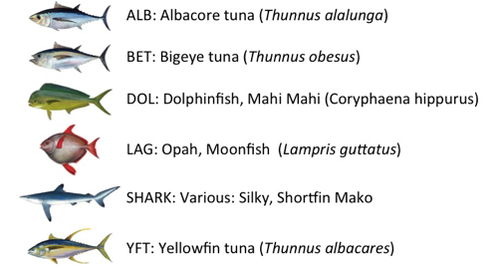
生態：Can you detect and classify species of fish?
https://www.kaggle.com/c/the-nature-conservancy-fisheries-monitoring

Slide 34
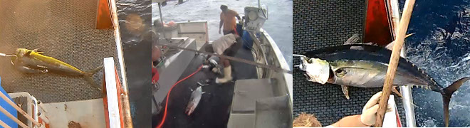

Slide 35
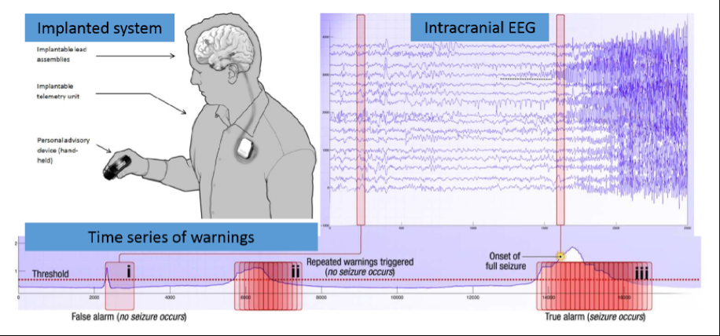
醫學：Predict seizures from EEG recordings

Slide 36

金融：FinTech
付款
資產管理
貸款
…
http://www.eisland.com.tw/Main.php?stat=a_xAfLTEW

Slide 37
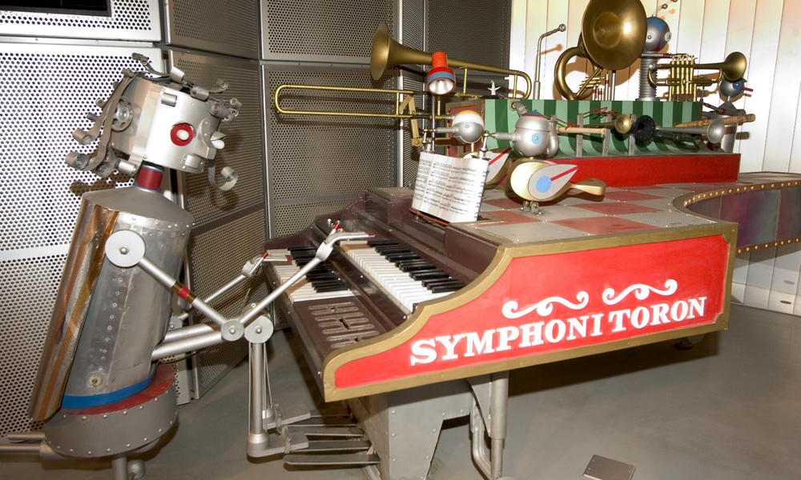
音樂：大數據作曲
https://www.youtube.com/watch?v=jLR-_c_uCwI
https://www.youtube.com/watch?v=mnBUxG-wSVg

Slide 38
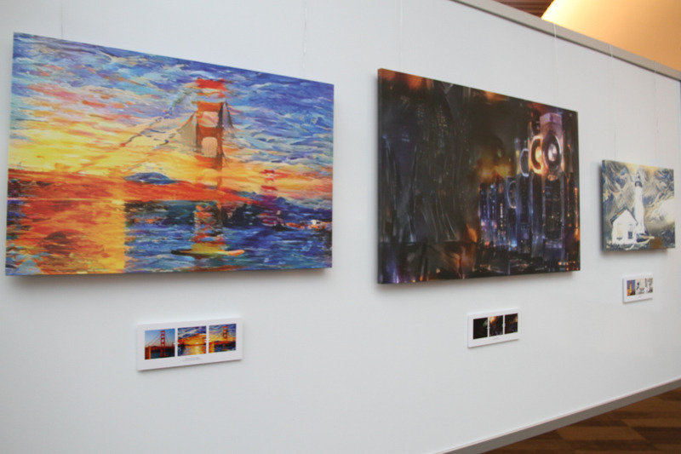
藝術：電腦創作藝術

Slide 39
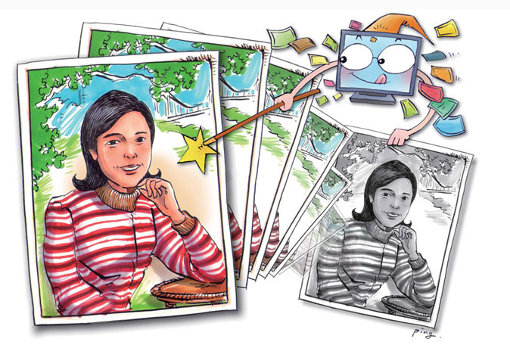
相片自動著色

Slide 40
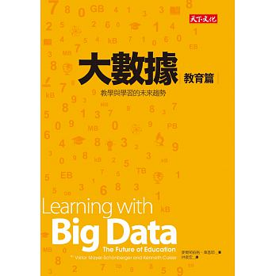
教育：Learning with Big Data
MOOC (massive open online course):
台灣各大學OCW
Coursera
Udacity
edX

Slide 41

體育：魔球
《魔球》（英語：Moneyball）是一部2011年棒球題材的美國運動劇情片，由班奈特·米勒導演，布萊德·彼特主演，哥倫比亞電影公司負責發行。影片根據邁克爾·路易斯於2003年發表的同名書籍改編而成，講述奧克蘭運動家在球隊總經理比利·比恩的帶領下所取得的驚人成績。

Slide 42
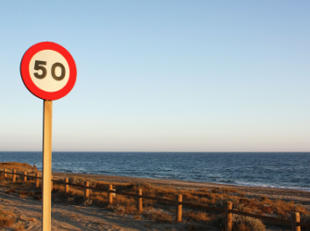
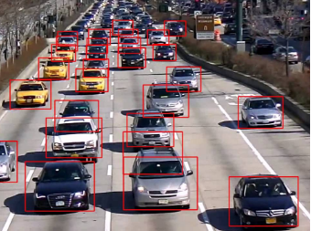
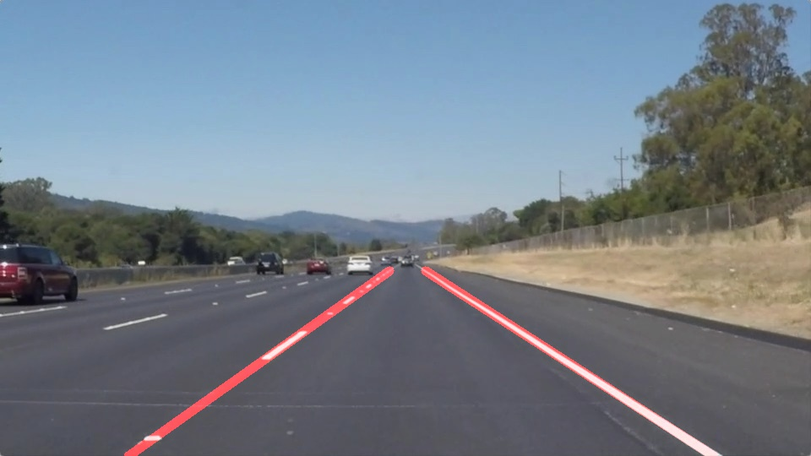
自動駕駛核心技術
標線偵測
號誌辨識
車輛偵測與追蹤

Slide 43
自動駕駛核心技術(續)
環境感知 (定位)
Camera (攝影機)
Radar (雷達)
Lidar (光達)
GPS
控制技術
閉迴圈控制
路徑規劃
搜尋演算法

Slide 44
範例影片
標線偵測
路徑規劃

Slide 45
The Great Robot Race
https://www.youtube.com/watch?v=saVZ_X9GfIM

Slide 46
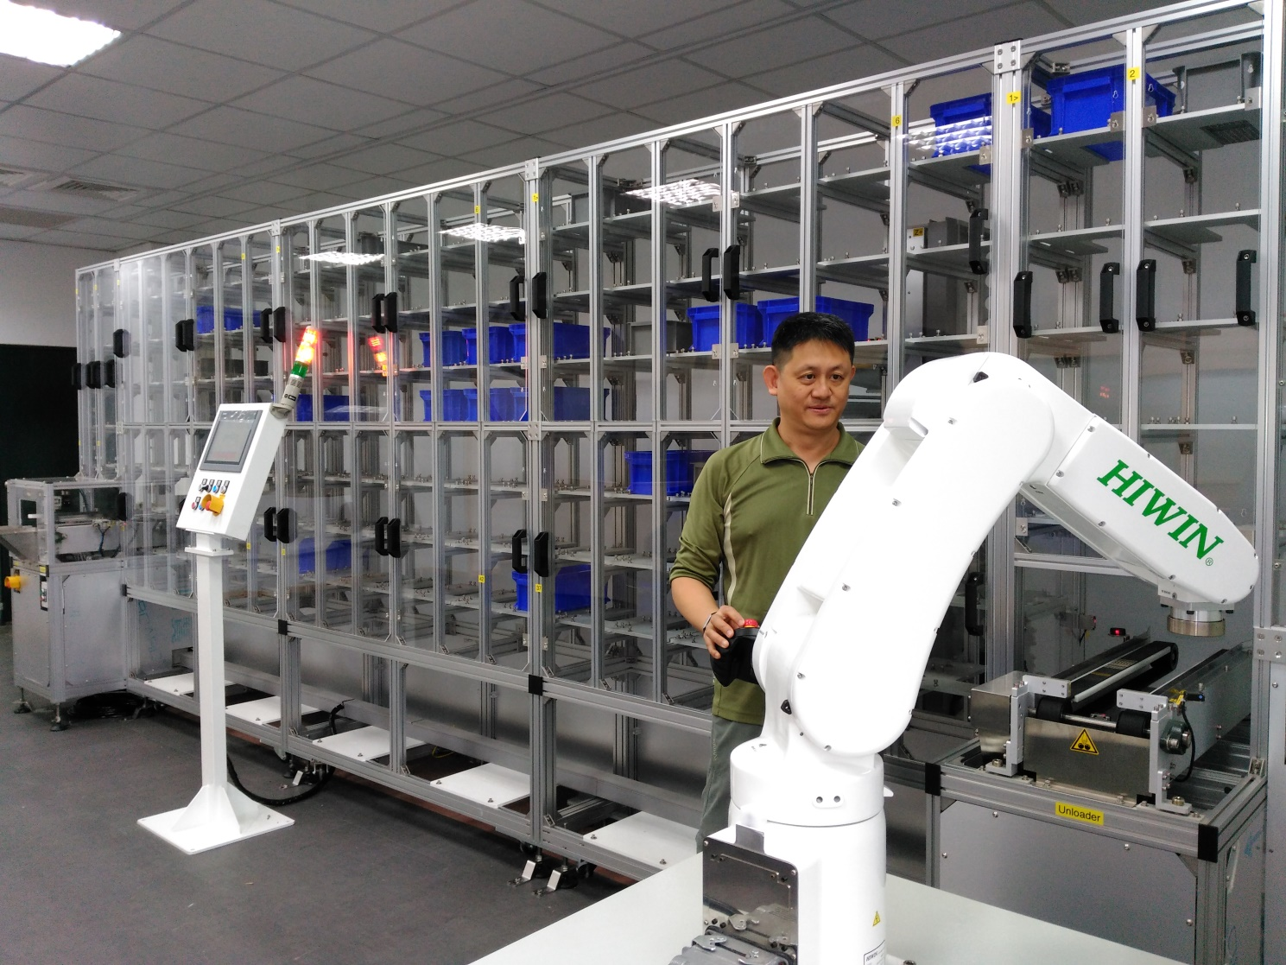
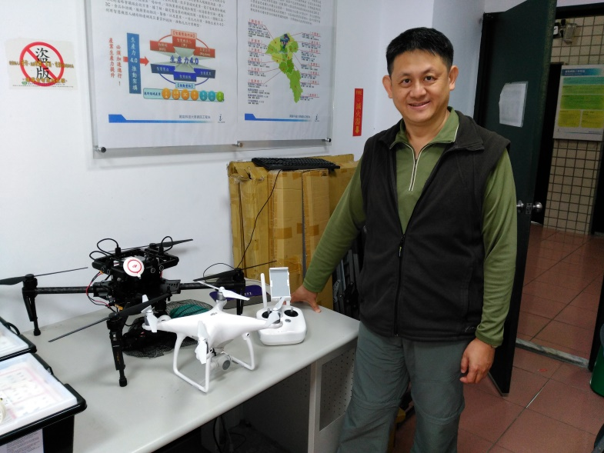
VNU 電資研究所： 工業4.0、IoT、機器人

Slide 47
其他參考資料
公共電視：
https://www.youtube.com/watch?v=upeHjkMOoW0
TED演講：
https://www.youtube.com/watch?v=40riCqvRoMs
Kadenze:
https://www.kadenze.com/courses

Slide 48
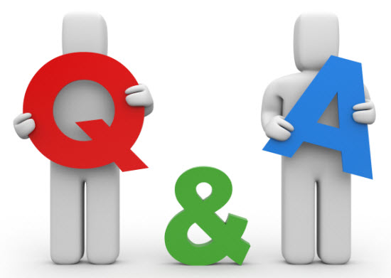
提問與討論

Slide 49
